Slide 1
ОБЩЕЕ ЗЕМЛЕВЕДЕНИЕ
Тема 5
Атмосфера — воздушная
оболочка Земли

Slide 2
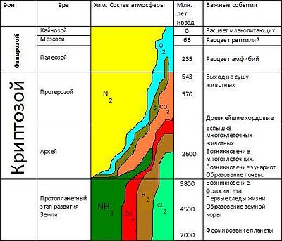
Атмосфера – воздушная оболочка Земли, удерживаемая силой притяжения и участвующая во вращении планеты
Газ |  | Содержание в сухом воздухе, %
N2 | азот | 78,08
О2 | кислород | 20,95
Аr | аргон | 0,93
СО2 | углекислый газ | 0,03
Ne | неон | 0,0018
Не | гелий | 0,0005
Кr | криптон | 0,0001
Н2 | водород | 0,00005
Х | ксенон | 0,000009
Газовый состав атмосферы
Изменение химического состава атмосферы

Slide 3
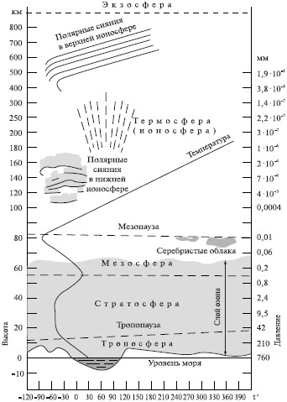
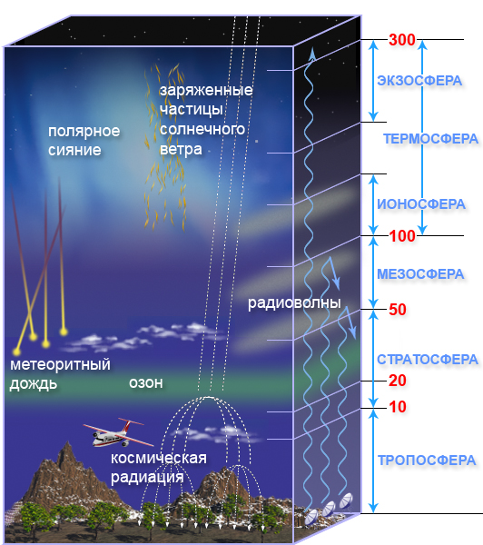
Строение атмосферы

Slide 4
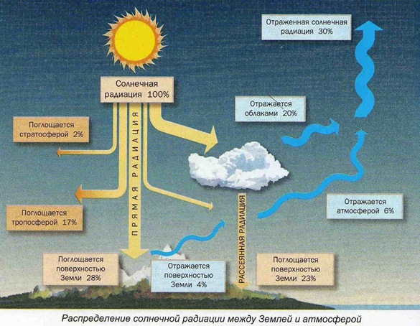
Солнечная радиация – поток электромагнитного излучения, поступающий от Солнца

Slide 5
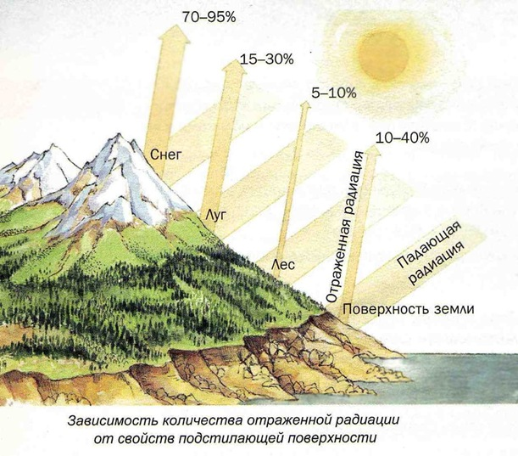
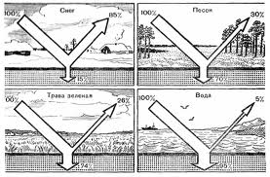
Альбедо

Slide 6
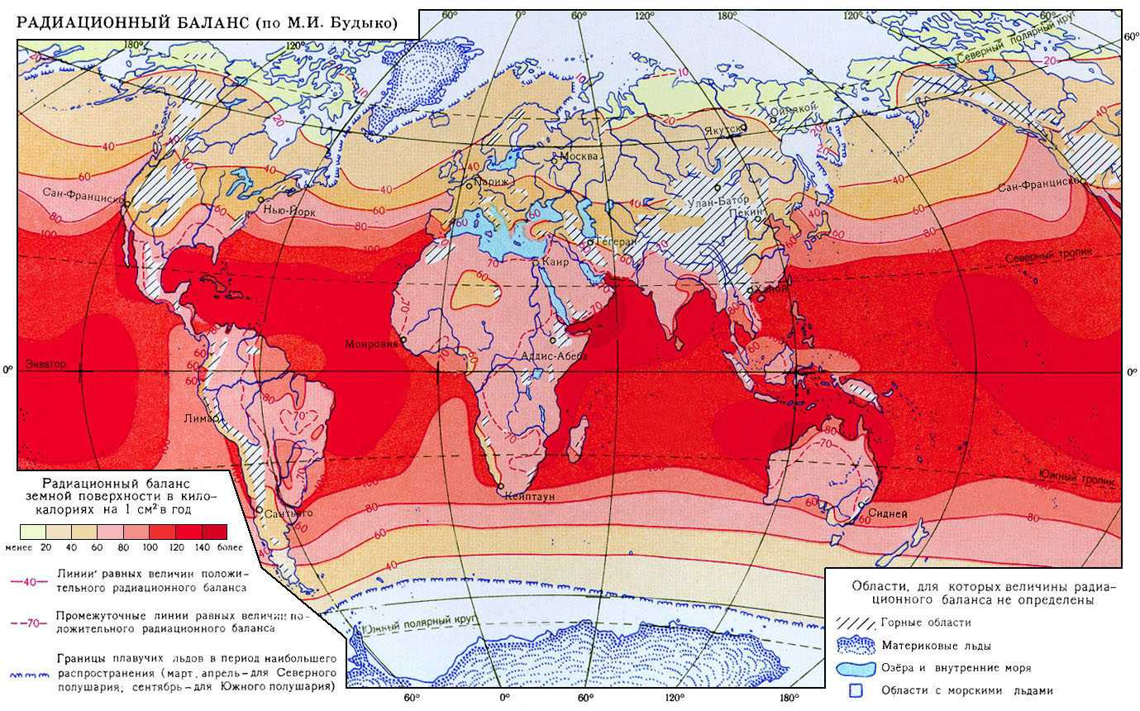

Slide 7
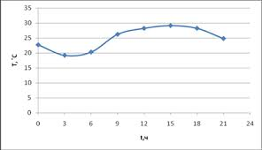
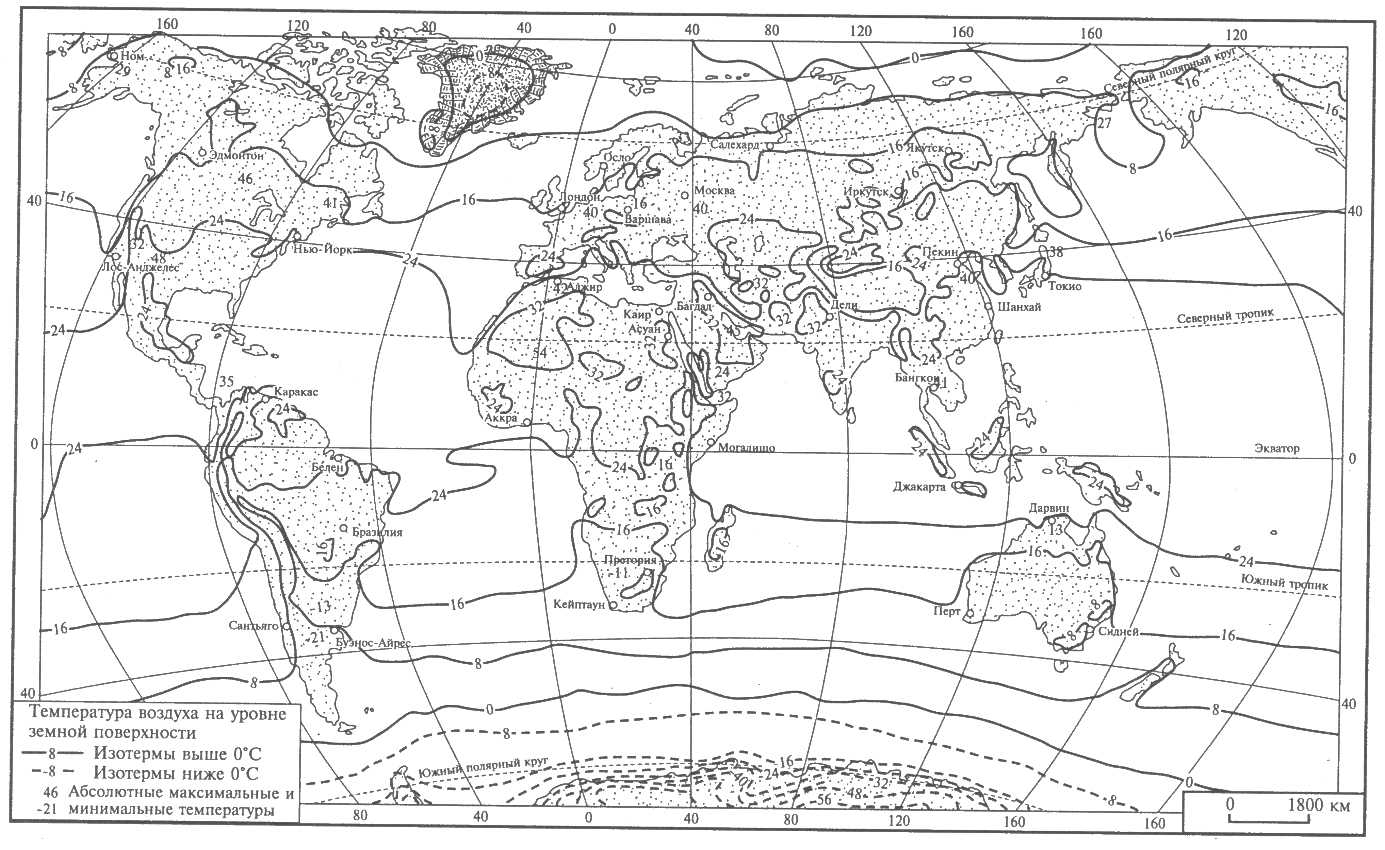
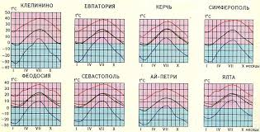
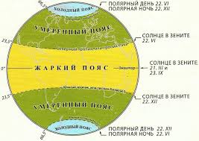
Распределение средней температуры воздуха в июле
Суточный ход температуры воздуха
Годовой ход температуры воздуха
Тепловые пояса Земли
Средняя годовая температура СП +15,2º С, а ЮП +13,2º С

Slide 8
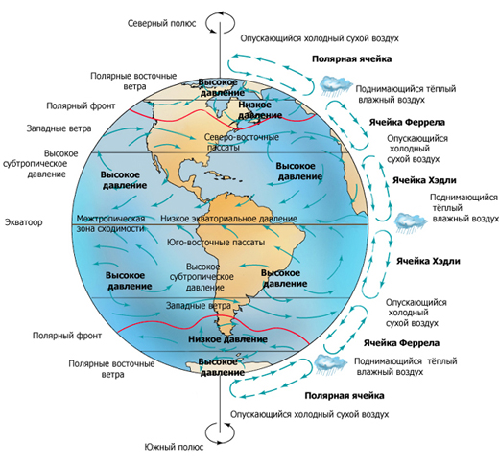
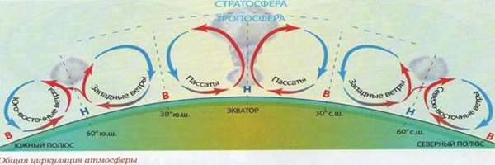
Общая циркуляция атмосферы

Slide 9
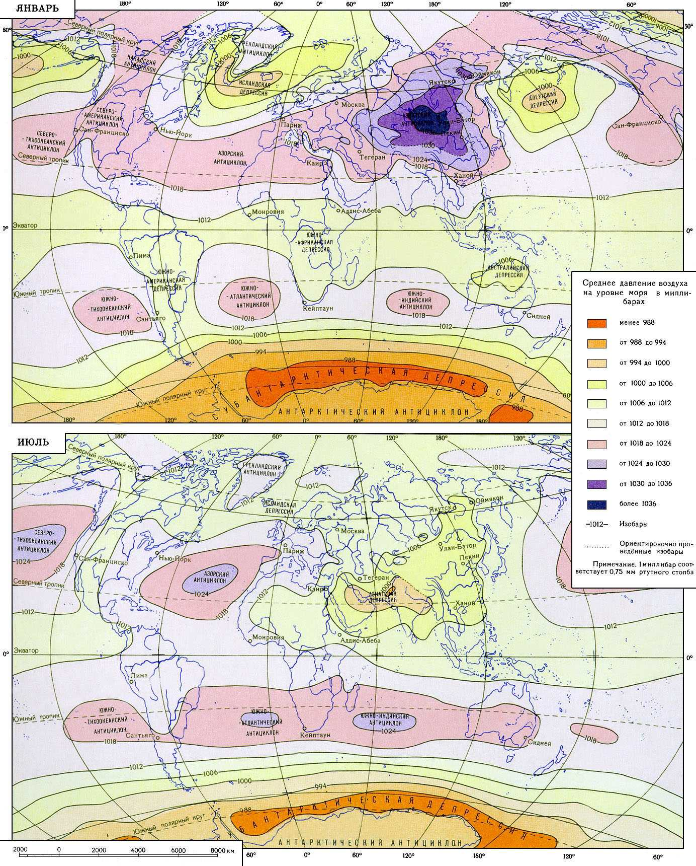
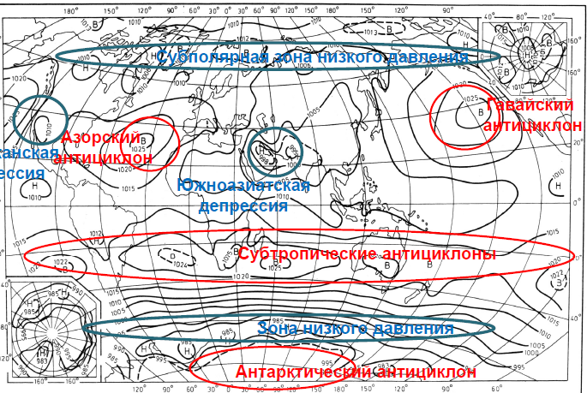
Распределение давления и барические центры

Slide 10
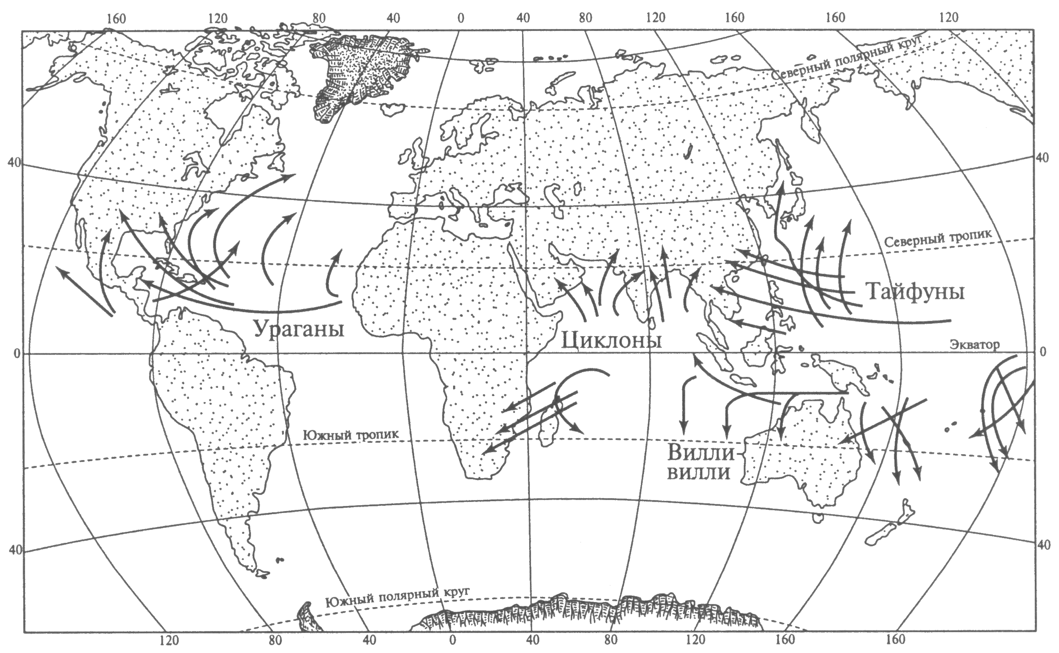
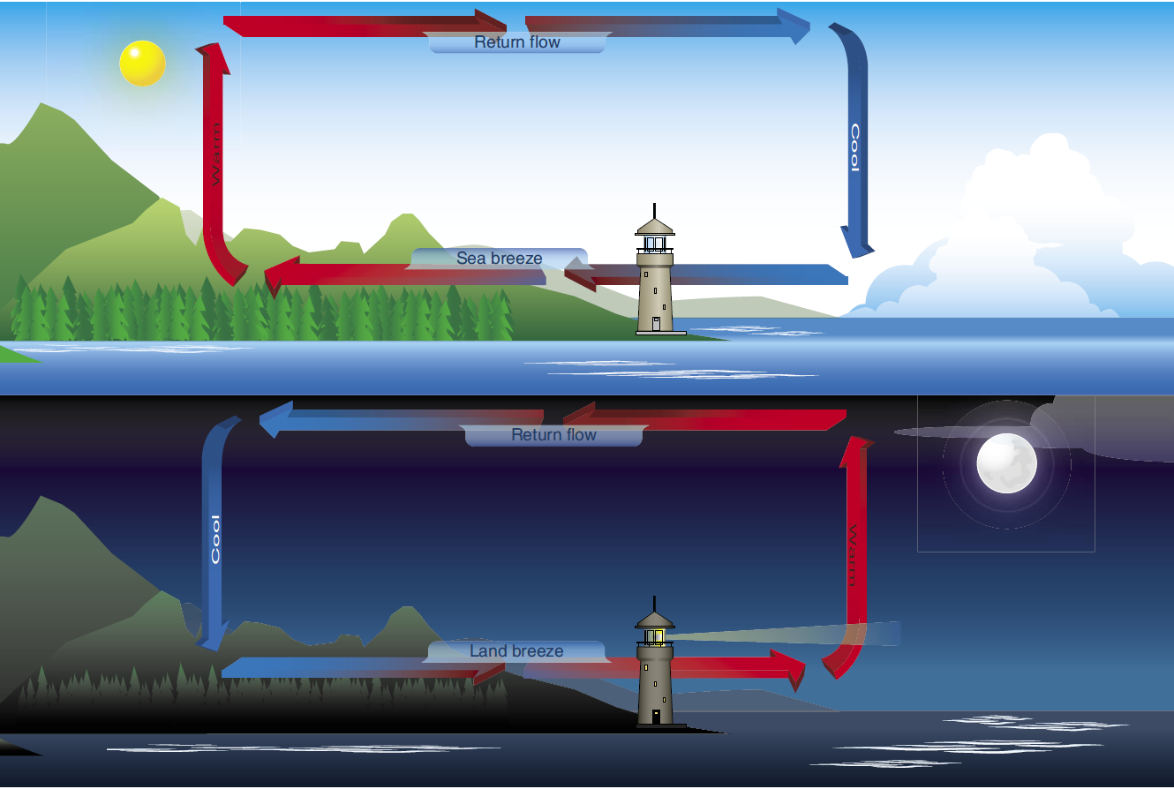
Схема бриза
Распространение тропических циклонов

Slide 11
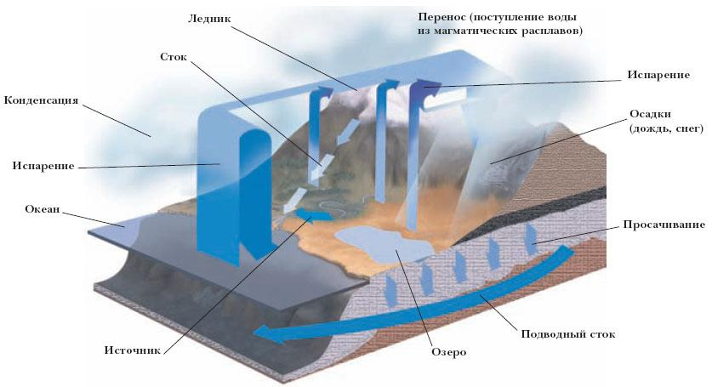
Влагооборот в атмосфере

Slide 12
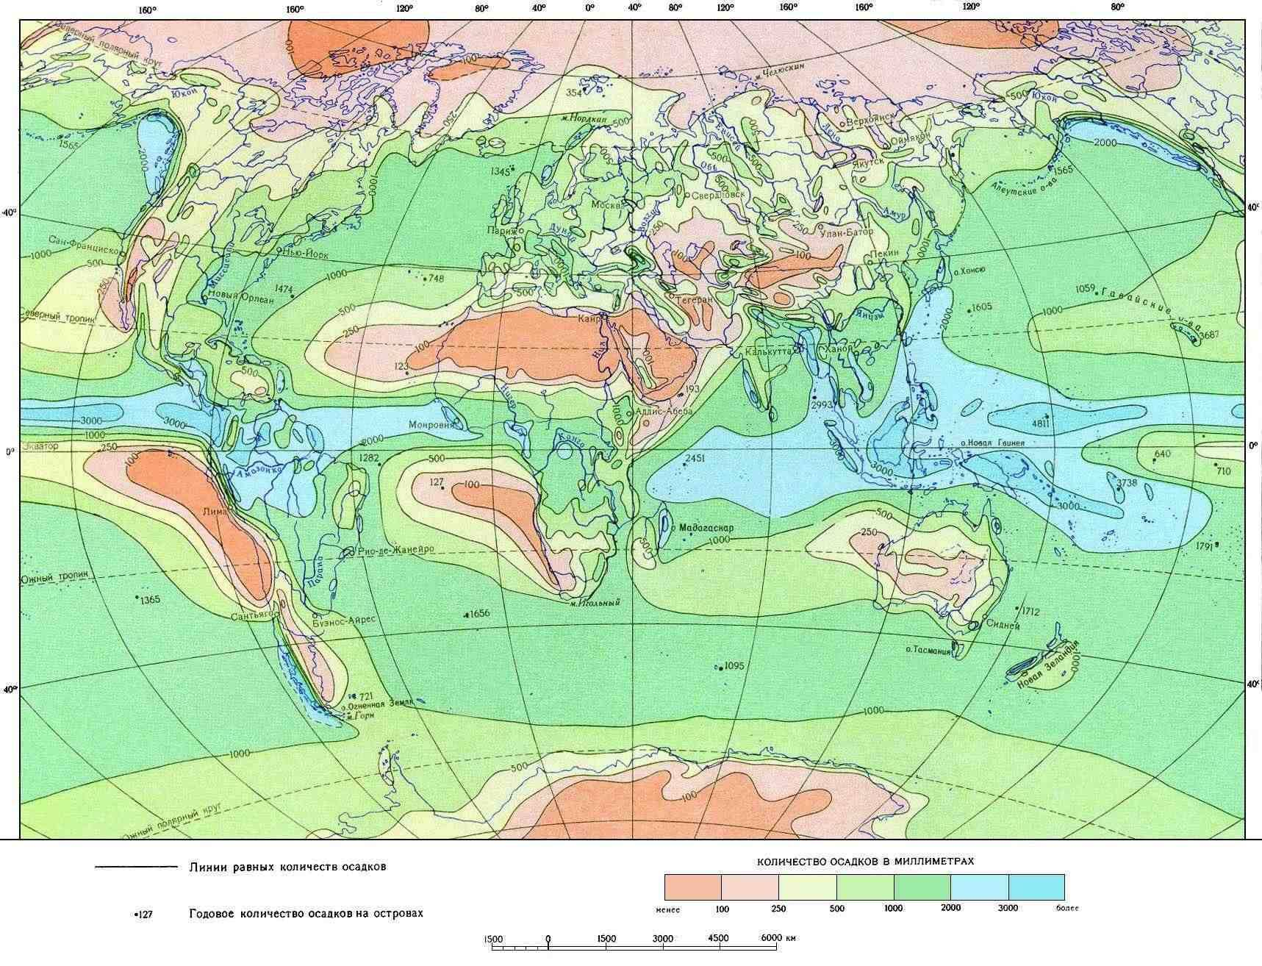
Среднегодовое количество осадков

Slide 13
